Slide 1
TIẾT 15:
Âm nhạc thường thức:
-Nhạc sĩ Trần Hoàn
-Nhạc sĩ Hoàng Vân
-Nhạc sĩ Phan Huỳnh Điểu
Nhạc lí:
-Giọng song song, La thứ hòa thanh
-Dấu thăng, dấu giáng
-Giọng cùng tên

Slide 2
Âm nhạc thường thức :
Tìm hiểu về các nhạc sĩ
Trần Hoàn
Hoàng Vân
Phan Huỳnh Điểu
Các bài hát : “Một mùa xuân nho nhỏ” , “Hò kéo pháo”
“Bóng cây Kơ nia”
Học sinh đại diện nhóm lên báo cáo phần chuẩn bị bài tìm hiểu về các nhạc sĩ :
Nhóm A : Nhạc sĩ Trần Hoàn và bài hát “Một mùa xuân nho nhỏ”
Nhóm B : Nhạc sĩ Hoàng Vân và bài hát “Hò kéo pháo”
Nhóm C : Nhạc sĩ Phan Huỳnh Điểu và bài hát “Bóng cây Kơ nia”

Slide 3
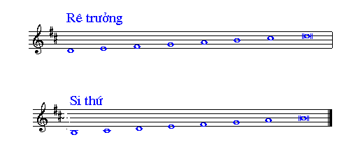
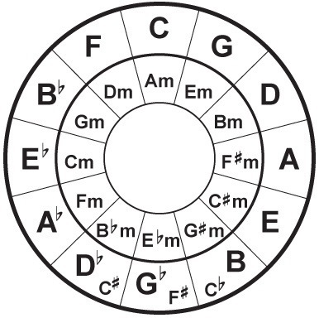
- Giọng song song : là một giọng trưởng và một giọng thứ có hóa biểu giống nhau nhưng âm chủ
khác nhau.
- Giọng cùng tên : là một giọng trưởng và một giọng thứ có âm chủ giống nhau nhưng hóa biểu khác nhau.
La trưởng
La thứ

Slide 4
- Giọng La thứ hòa thanh : là một giọng thứ có âm bậc VII (nốt Son) tăng lên nửa cung so với giọng La thứ tự nhiên.
- Giọng La thứ tự nhiên
VII
#
- Giọng La thứ hòa thanh

Slide 5
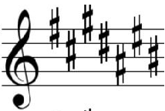
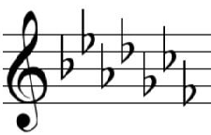
- Thứ tự xuất hiện các dấu thăng trong hóa biểu theo vòng quãng 5 đi lên :
F# – C# – G# – D# – A# – E# – B#
- Thứ tự xuất hiện các dấu giáng trong hóa biểu theo vòng quãng 5 đi xuống :
Bb – Eb – Ab – Db – Gb – Cb – Fb

Slide 6
Dặn dò
Học sinh về ôn tập các bài TĐN số 1-2-3-4
Ôn tập nhạc lý ( SGK/ 29, 30)
Tìm hiểu về 3 nhạc sĩ : Trần Hoàn Hoàng Vân – Phan Huỳnh Điểu
Học thuộc lòng 4 bài hát “Mùa thu ngày khai trường,”Lí dĩa bánh bò”, “Tuôi hồng”, “Hò ba lí”
Để giờ sau thi học kì I đạt kết quả cao

